Slide 1
Pripremile: Marica Kovačević, Marijana Zarubica, Senka Radetić, Jelena Vratnica i Dobrica Milačić – učiteljice u JU OŠ „21. maj“ Podgorica

Slide 2
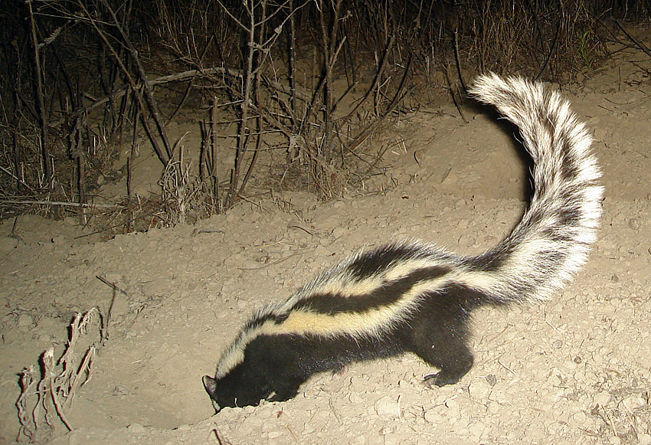
A1
A2
A3
A4
A5
A6
A7
A8
A9
A10
A11
A12
A13
A14
A15
A16

